Slide 1




ध्वस्त ढांचा खोज और बचाव
पाठ -9
“kksfjax
केन्द्रीय सशस्त्र पुलिस बल सीएसएसआर|भारत
निरीक्षक अजय कुमार यादव
-
CAPF | CSSR | INDIA

Slide 2
उद्देश्य
1
शोरिंग को परिभाषित करें और इसके घटकों की पहचान करें।
शोरिंग के डिज़ाइन और विधि को निर्धारित करने वाले कारकों की सूची बनाएँ।
शोरिंग के चार प्रकारों का वर्णन करें।
2
3

Slide 3
उद्देश्य
शोरिंग टीम के सदस्यों के पदों और कार्यों की सूची बनाएँ।
खिड़की@दरवाज़े के शोर और ऊर्ध्वाधर शोर के निर्माण की प्रक्रियाओं की सूची बनाएँ।
इन प्रक्रियाओं को एक व्यावहारिक अभ्यास में प्रदर्शित करें।
4
इस पाठ को पूरा करने पर]आप
सक्षम हो जायेंगे
5

Slide 4
“kksfjax
क्षतिग्रस्त] ध्वस्त या आंशिक रूप से ध्वस्त संरचना के केवल उस भाग को अस्थायी सहायता प्रदान करना] जो पीड़ितों और बचाव दल के लिए कम जोखिम पर खोज और@या बचाव कार्य करने के लिए आवश्यक है।

Slide 5
“kksfjax
शोरिंग को निम्नलिखित पर भी लागू किया जा सकता है]
गंभीर रूप से क्षतिग्रस्त पैनलों वाली संरचनाएंA
कंक्रीट के ढीले टुकड़ों वाली संरचनाएं A
फटे या टूटे हुए प्रीकास्ट (प्रीकास्ट)पैनलA
दरार वाली निर्मित पैनल A
चिनाई वाली दीवारेंA

Slide 6
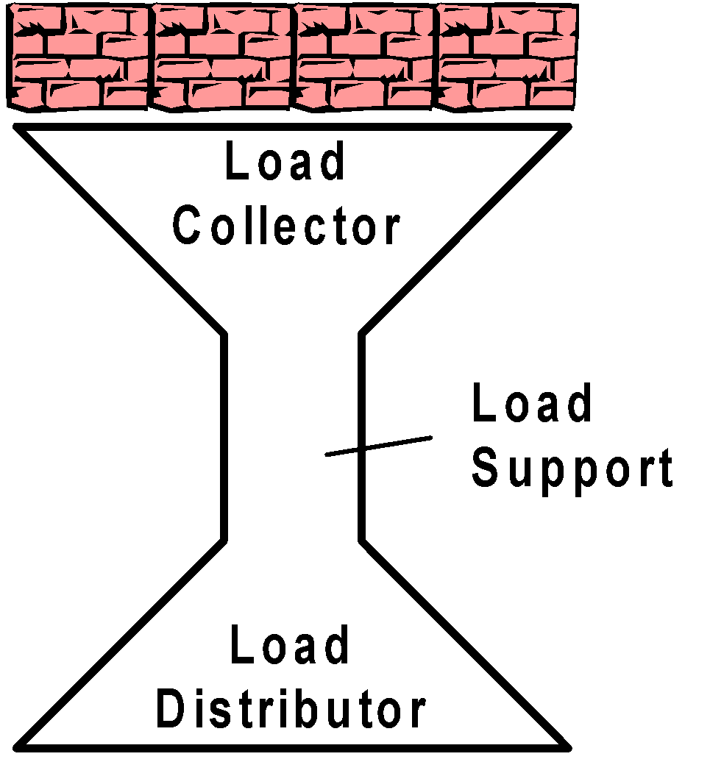
“kksfjax
शोरिंग में डबल-फ़नल सिद्धांत का पालन किया जाता है] जिसका अर्थ है कि शोर एक भार को एकत्रित करता है] उसे चैनल करता है और उसे सुरक्षित रूप से किसी अन्य सतह या संरचना पर पुनः वितरित करता है जो उसे सहारा दे सके।
Double-funnel Principle

Slide 7
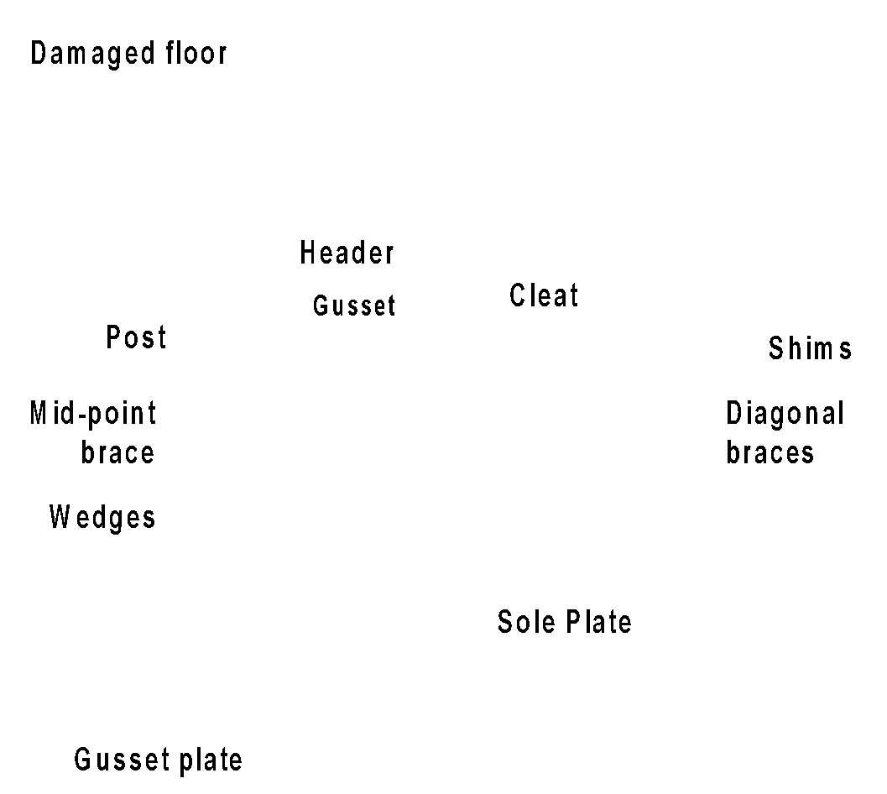
“kksfjax ds ?kVd
1.Sole plate.
2. Header beam.
3. Post.
4. Diagonal bracing.
5. Gusset plate.
6. Wedges/shims.

Slide 8
“kksfjax ds ?kVd
सोल प्लेट% ऊपर से स्थानांतरित किए जा रहे भार को सहारा देकर शोरिंग सिस्टम के लिए आधार प्रदान करती है और इसे व्यापक क्षेत्र में वितरित करती है।
हेडर बीम% ऊपर से भार को एकत्रित करती है और इसे पूरे शोरिंग सिस्टम में फैलाती है।

Slide 9
पोस्ट% हेडर द्वारा एकत्रित भार को सहारा देता है और उसे सोल प्लेट पर स्थानांतरित करता है जहाँ यह वितरित होता है।
डायगोनल ब्रेसिंग% पूरे शोरिंग सिस्टम को एक इकाई के रूप में एक साथ लॉक करता है] संभावित विलक्षण भार से बचाता है। यह स्थापित किया जाने वाला अंतिम घटक है।
“kksfjax ds ?kVd

Slide 10
गसेट प्लेट% 13 मिमी या 18 मिमी प्लाईवुड का एक छोटा टुकड़ा जो हेडर लगाने में मदद के लिए पोस्ट के ऊपर और नीचे कील से ठोंका जाता है और पोस्ट को हेडर और सोल प्लेट से सुरक्षित करता है।
वेज ,oa शिम% दो लकड़ी के झुके हुए तलों को आपस में जोड़कर पोस्ट के नीचे रखा जाता है। ये शोरिंग सिस्टम के लिए संपीड़न प्रदान करते हैं। शिम एक एकल वेज होता है जिसका उपयोग शोरिंग सिस्टम के ऊपर के रिक्त स्थान को भरने के लिए किया जाता है।
“kksfjax ds ?kVd

Slide 11
क्लीट% 5 सेमी o 10 सेमी का एक लकड़ी का टुकड़ा जो खंभे और हेडर या सोल प्लेट पर कील से ठोंका जाता है ताकि शोरिंग को सुरक्षित किया जा सकेA लकड़ी के छोटे टुकड़े शोरिंग सिस्टम के अन्य हिस्सों को सुरक्षित करने के लिए इस्तेमाल किए जाते हैं। क्लीट 30 सेमी लंबा होना चाहिए अन्यथा वे फट सकते हैं।
“kksfjax ds ?kVd

Slide 12
निर्धारण कारक
किसी विशेष स्थिति में किस प्रकार की शोरिंग विधि की आवश्यकता होगीA
यह कई कारकों द्वारा निर्धारित होगा।
निर्माण सामग्री का भार
समर्थित किए जाने वाले संरचनात्मक तत्वों का भार
मौजूदा अक्षतिग्रस्त संरचना की सामान्य भार क्षमता vkfn

Slide 13
निर्धारण कारक
समर्थित की जाने वाली संरचना की स्थिति
नींव की स्थिति और फर्श@सतह के कोण से सहारा देने की स्थिरता निर्धारित करनाA
सहारा देने वाली सामग्रियों की उपलब्धता A
पार्श्व और ऊर्ध्वाधर अस्थिरताA

Slide 14
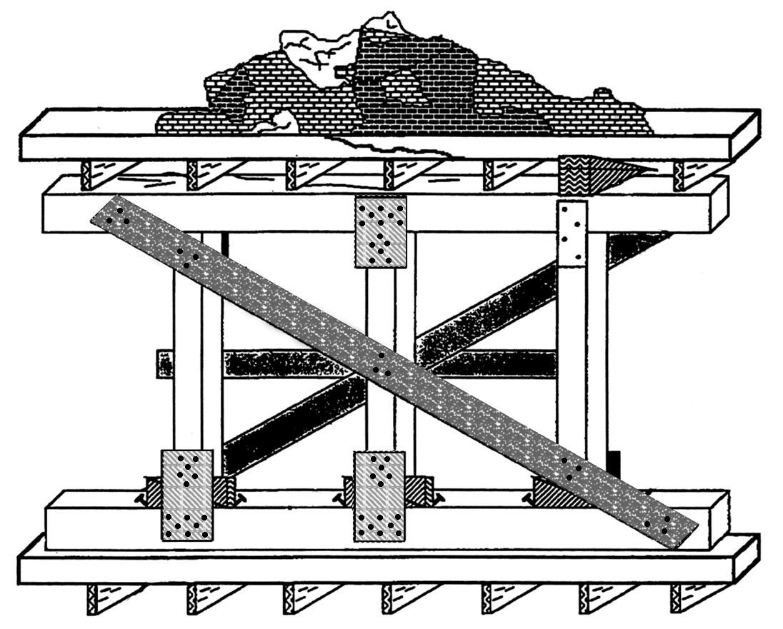
“kkfjax ds izdkj
ऊर्ध्वाधर शोरिंग
ऊर्ध्वाधर शोर का मुख्य उद्देश्य क्षतिग्रस्त फर्श, छत या छतों को स्थिर करना है। इसका उपयोग गायब या अस्थिर असर वाली दीवारों या स्तंभों को बदलने के लिए भी किया जा सकता है।
Vertical Shore

Slide 15
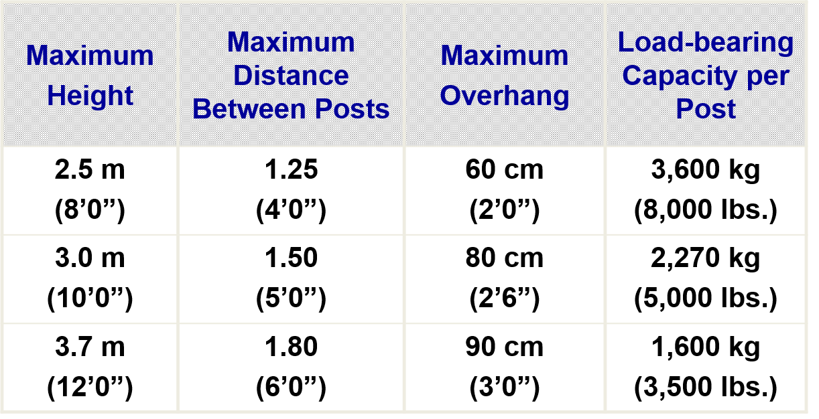
ऊर्ध्वाधर शोर की विशेषताए
WITH 10X10 CM POST, HEADER AND SOLE PLATE

Slide 16
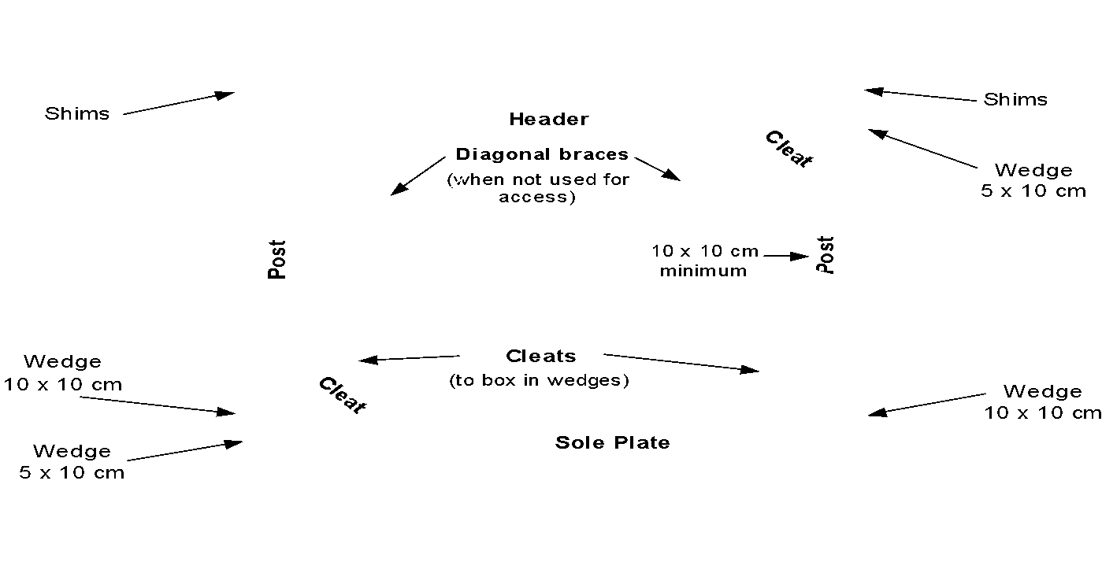
“kksfjax ds izdkj
2. खिड़की/दरवाज़ा शोरिंग
इस प्रकार का शोर उस खिड़की या दरवाज़े को सहारा देता है जिसके ढहने का ख़तरा हो। डायगोनल ब्रेसेस का उपयोग केवल तभी किया जाता है जब प्रवेश या निकास के लिए ओपनिंग की आवश्यकता न हो।

Slide 17
“kksfjax ds izdkj
3. अन्य प्रकार के शोरिंग
ढही हुई संरचनाओं में कई अतिरिक्त प्रकार के तटों का उपयोग किया जा सकता है] हालाँकि इस पाठ्यक्रम में उन्हें नहीं पढ़ाया जाएगा।
आपकी संदर्भ सामग्री में इन पर विस्तार से चर्चा की गई है। कुछ उदाहरणों में शामिल हैंA

Slide 18
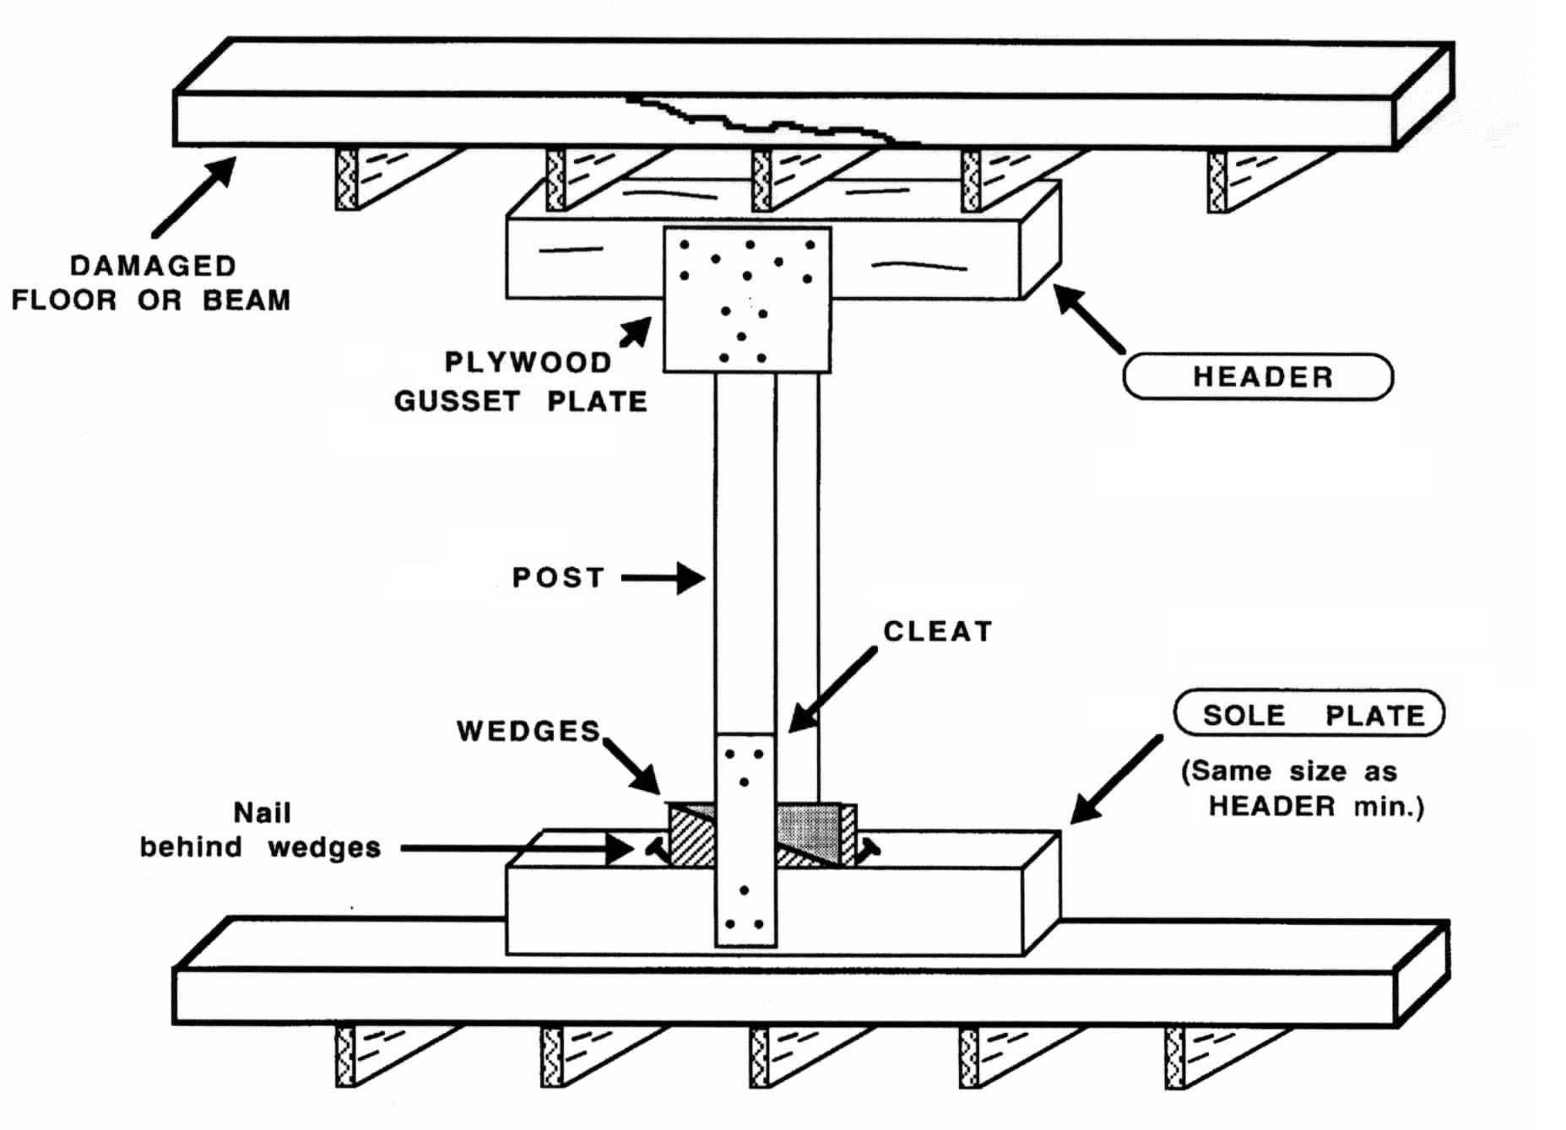
“kksfjax ds vU; izdkj
T-Spot Shore:
टी-शोर का मुख्य उद्देश्य क्षतिग्रस्त फर्श, छत या छतों को प्रारंभिक रूप से स्थिर करना है, ताकि कम जोखिम पर अधिक मज़बूत शोरिंग का निर्माण किया जा सके। यह शोर जल्दी लगाया जाता है और केवल अस्थायी होता है, और पीड़ित को तुरंत निकालने के दौरान भी इसका उपयोग किया जाता है।

Slide 19
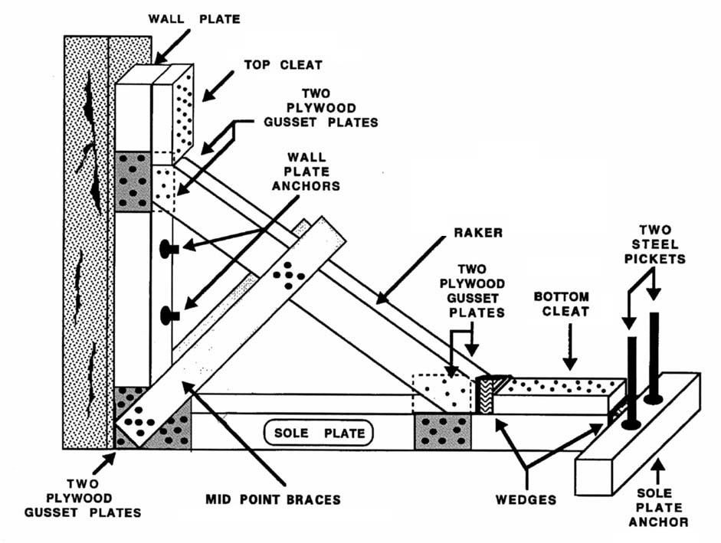
“kksfjax ds vU; izdkj
Raker Shore:
झुकी हुई या अस्थिर दीवारों या स्तंभों को सहारा देने के लिए इस्तेमाल की जाने वाली एक त्रिकोणीय संरचना। रेकर्स को हमेशा श्रृंखला में स्थापित किया जाना चाहिएA किसी भी स्थिति में कम से कम दो रेकर्स अवश्य लगाए जाने चाहिए।

Slide 20
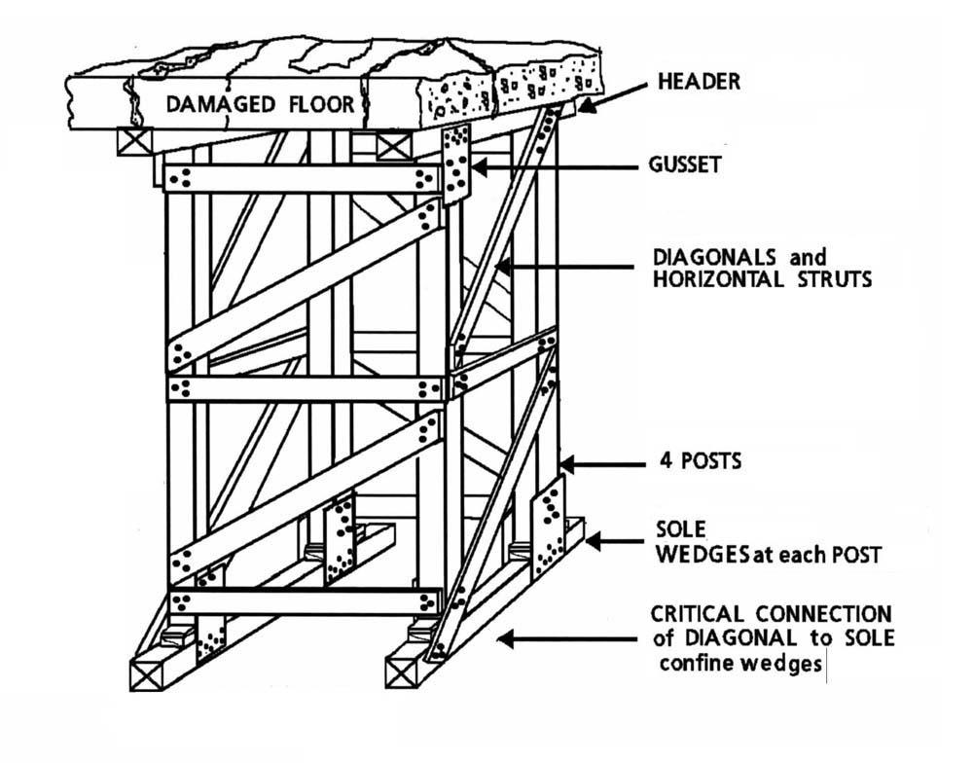
“kksfjax ds izdkj
Laced Post Shore:
एक उच्च क्षमता वाली चार-पोस्ट प्रणाली जिसका उपयोग झुके हुए फर्श और छत या अन्य ऊपरी खतरों को सहारा देने के लिए किया जाता है। इसका उपयोग एक सुरक्षित आश्रय के रूप में किया जा सकता है।

Slide 21
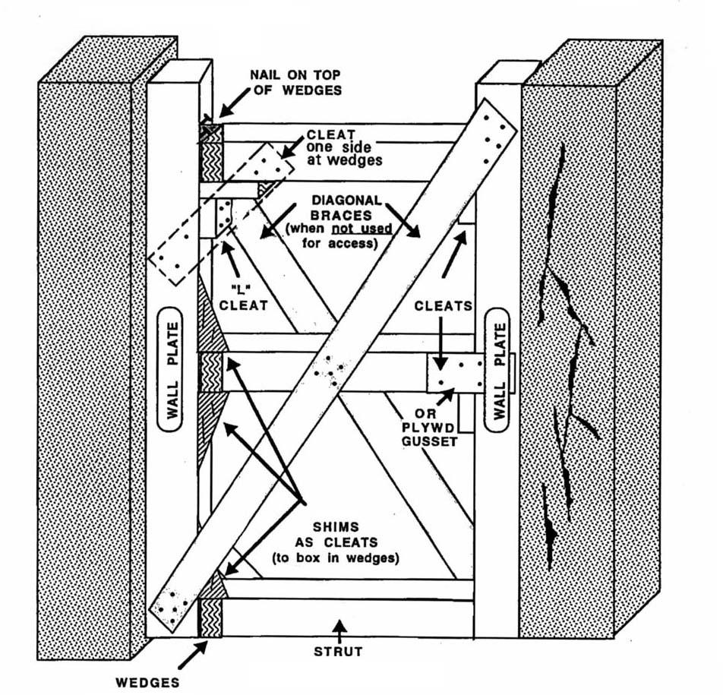
“kksfjax ds izdkj
Horizontal Shore :
हॉलवे] गलियारों या इमारतों के बीच एक क्षतिग्रस्त दीवार को दूसरी अक्षतिग्रस्त दीवार के विरुद्ध स्थिर करने के लिए उपयोग किया जाता है।

Slide 22
“kksfjax ds izdkj
Improvise shoring :
कभी-कभी लोगों को सामग्री की उपलब्धता के अनुसार] सहारा देने के तरीके में बदलाव करना पड़ता है। तस्वीरों में बाँस से बनी एक इमारत दिखाई गई है।

Slide 23

“kksfjax Vhe ds lnL; ,ao mudk dke
यदि पर्याप्त जनशक्ति उपलब्ध हो, तो दो अलग-अलग 6‑व्यक्ति दस्तों का उपयोग करके एक शोरिंग टीम का गठन किया जा सकता है।
एक दस्ता असेंबली टीम के रूप में और दूसरा कटिंग टीम के रूप में। हालाँकि] दोनों प्रकार के कार्यों को करने के लिए एक ही दस्ते की आवश्यकता हो सकती है।

Slide 24
“kksfjax Vhe ds lnL; ,ao mudk dke
असेंबली ग्रुप
वास्तविक तटवर्ती माप और तट निर्माण का कार्य करें।
जब भी संभव हो] असेंबली समूह के सदस्यों को निम्नलिखित कार्य सौंपे जाने चाहिएA

Slide 25
“kksfjax Vhe ds lnL; ,ao mudk dke
असेंबली ग्रुप
शोरिंग अधिकारी (बचाव दल अधिकारी) -ऑपरेशन का प्रभारी होता है। यह संरचनात्मक विशेषज्ञों (यदि उपलब्ध हों) के साथ मिलकर यह निर्धारित करता है कि शोर कहाँ लगाए जाएँ। यदि किसी सुरक्षा अधिकारी को नियुक्त नहीं किया जा सकता है, तो शोरिंग अधिकारी यह भूमिका भी निभाएगा।
मापक% सभी शोरिंग घटकों को मापता है और कटिंग टीम के लेआउट व्यक्ति को जानकारी भेजता है।
दो शोरर% ये मिलकर शोर को जोड़ने और जगह पर खड़ा करने का काम करते हैं।

Slide 26
असेंबली ग्रुप
सुरक्षा%& असेंबली टीम की समग्र सुरक्षा के लिए जिम्मेदार।
रनर%&यह सुनिश्चित करता है कि औज़ार] उपकरण और शोरिंग सामग्री को शोरिंग ऑपरेशन के प्राथमिक पहुँच बिंदु से शोरिंग साइट तक ले जाया जाए और आवश्यकतानुसार शोरिंग के निर्माण में सहायता करता है।
“kksfjax Vhe ds lnL; ,ao mudk dke

Slide 27
“kksfjax Vhe ds lnL; ,ao mudk dke
कटिंग ग्रुप
उपकरण क्षेत्र स्थापित करें और किनारे की लकड़ी काटें।
जहाँ तक संभव होA कटिंग ग्रुप के सदस्यों को निम्नलिखित कार्य सौंपे जाने चाहिए

Slide 28
“kksfjax Vhe ds lnL; ,ao mudk dke
कटिंग ग्रुप
कटिंग ग्रुप ऑफिसर (रेस्क्यू स्क्वाड ऑफिसर):कटिंग स्थल के चयन का प्रभारी होता है। यह स्थल शोरिंग ऑपरेशन के निकट होना चाहिए। कटिंग टीम अधिकारी सुरक्षा अधिकारी का भी कार्य करता है।
लेआउट: कटिंग स्टेशन स्थापित करता है और मापों को रिकॉर्ड करता है। कोणों का मापन और लेआउट का कार्य करता है।
फीडर : मापी गई और चिह्नित शोरिंग सामग्री को लेआउट से कटर तक ले जाता है और फीड करता है तथा काटने के दौरान उसे सुरक्षित रखने में मदद करता है।

Slide 29
कटिंग ग्रुप
“kksfjax Vhe ds lnL; ,ao mudk dke
कटर: मापी गई सामग्री को काटता है।
औजार और उपकरण व्यक्ति:निर्देश देता है कि सामग्री और उपकरण कहाँ रखे और ले जाए जाएँ] और सभी औज़ारों पर नज़र रखने के लिए ज़िम्मेदार होता है। इस व्यक्ति को कटिंग ग्रुप और असेंबली ग्रुप दोनों में नियुक्त किया जाता है।
रनर: यह सुनिश्चित करता है कि औजार, उपकरण और शोरिंग सामग्री को काटने वाले क्षेत्र से शोरिंग ऑपरेशन के प्राथमिक पहुंच बिंदु तक ले जाया जाए।

Slide 30
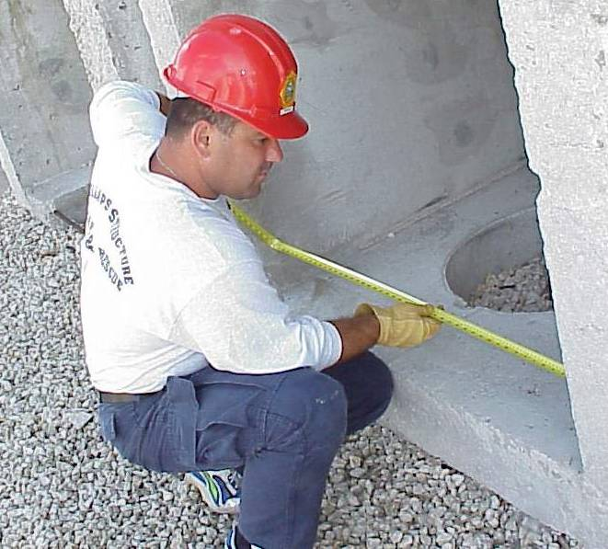
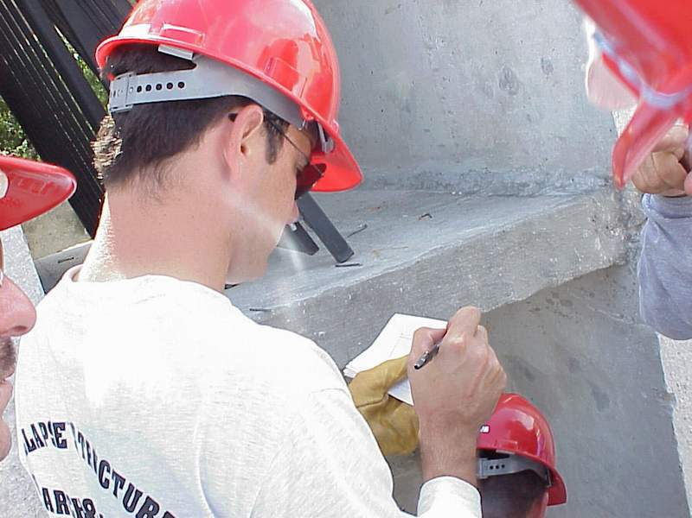
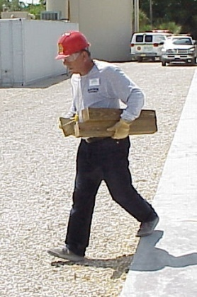
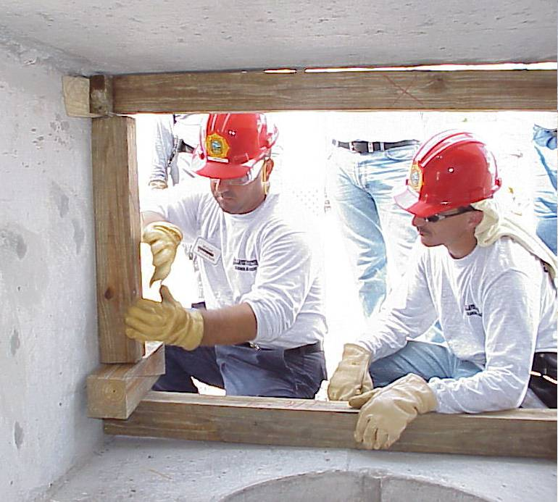
असेंबली ग्रुप
“kksfjax Vhe ds lnL; ,ao mudk dke
Shoring Officer
Measurer
Shorers
Safety
Runner

Slide 31
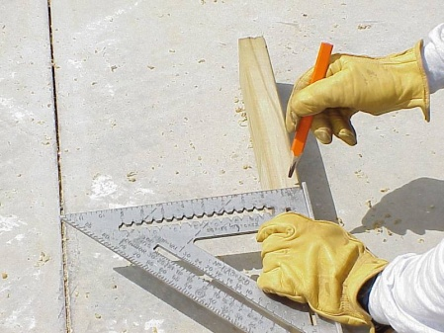
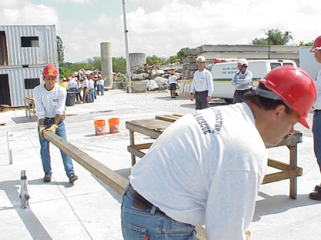
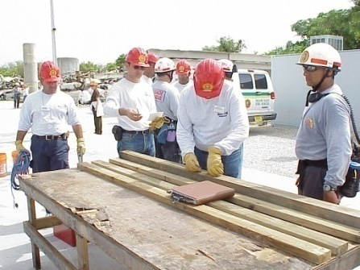
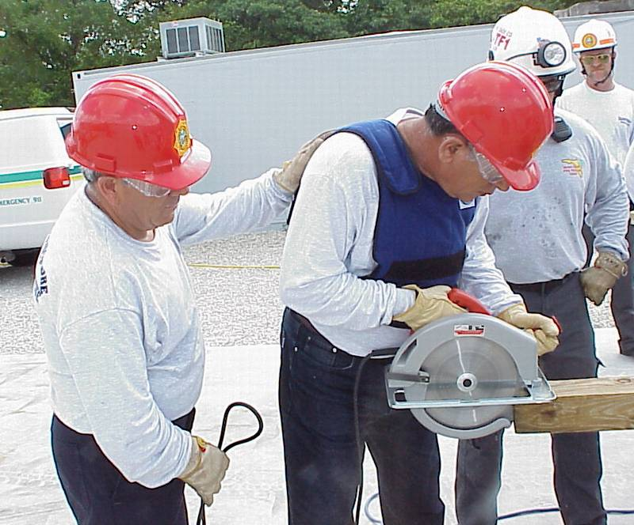
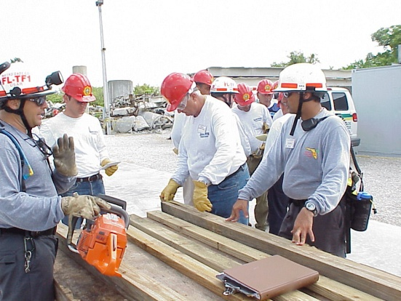
“kksfjax Vhe ds lnL; ,ao mudk dke
कटिंग ग्रुप
Cutting Officer
Layout
Runner
Feeder
Tools/Equipment
Cutter
Note: This person is assigned to both the Cutting Group and the Assembly Group.

Slide 32
कील की विशेषताए
(NAIL SPECIFICATIONS)
सीएसएसआर पाठ्यक्रम के लिए दो आकारों के डुप्लेक्स/कॉमन (दो सिरों वाले) कीलों का उपयोग किया जाएगा। इन कीलों के उपयोग से टुकड़ों को अलग करना आसान हो जाता है। हालाँकि, वास्तविक बचाव स्थितियों में समान आकार के कॉमन कीलों का उपयोग किया जा सकता है। सभी प्लाईवुड (गसेट प्लेट) को केवल 8d कॉमन कीलों से ही कील किया जाना चाहिए।

Slide 33
कील की विशेषताए
(NAIL SPECIFICATIONS)
सभी प्लाईवुड (¼गसेट प्लेट½ को केवल 8डी कीलों का उपयोग करके ही लगाया जाना चाहिए।
8d nail, approximately actual size (6.5 cm.)
सभी आयामी लकड़ी को केवल 16डी कीलों का उपयोग करके ही ठोका जाना चाहिए।
16d nail, approximately actual size (9 cm.)

Slide 34
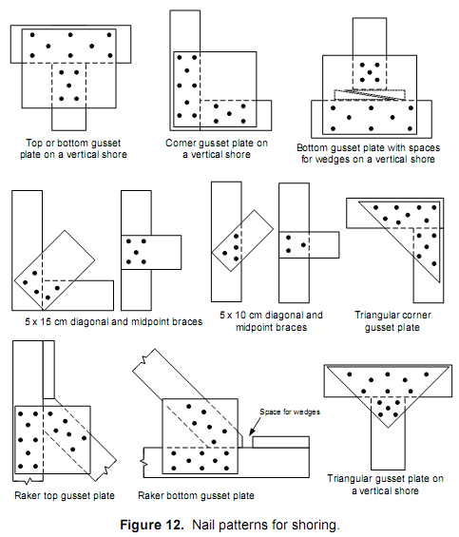
निम्नलिखित आरेख सही कीलिंग पैटर्न दिखाते हैं जिनका उपयोग शोरिंग करते समय किया जाना चाहिएA

Slide 35
ऊर्ध्वाधर शोरिंग (Vertical Shore) में आमतौर पर 10 × 10 सेमी और 15 × 15 सेमी आकार की लकड़ी का उपयोग किया जाता है। फर्श और उसमें रखी सामग्री का अनुमानित वजन शोरिंग सामग्री के आकार और उनके बीच की दूरी निर्धारित करने में मदद करता है। भारी संरचनात्मक तत्वों तथा अधिक ऊँचाई वाले फर्श या व्यावसायिक अधिभोगों के लिए 20 × 20 सेमी या 30 × 30 सेमी लकड़ी की आवश्यकता हो सकती है। शोरिंग सामग्री के सही आकार और स्थान का निर्धारण करने में संरचनात्मक विशेषज्ञ की सहायता ली जानी चाहिए।
बिल्डिंग शोर (दो प्रकार) BUILDING SHORES (TWO TYPES)

Slide 36
ऊर्ध्वाधर शोर
बिल्डिंग शोर (दो प्रकार) BUILDING SHORES (TWO TYPES)
स्टेप-1- ऊर्ध्वाधर किनारा कहाँ स्थापित किया जाए, यह पहले निर्धारित करें। आवश्यकतानुसार प्रारंभिक अस्थायी किनारा लगाने के बाद मलबे को ज़मीन तक साफ़ करें और ज़रूरत पड़ने पर मोटे कालीन हटा दें। लगभग एक मीटर चौड़ा स्थान सामान्यतः पर्याप्त होता है। यदि ऊर्ध्वाधर किनारा सीधे मिट्टी पर टिका होना है, तो ज़मीन की स्थिरता की जाँच करें। यदि ज़मीन नरम हो, तो भार को अधिक बड़े क्षेत्र में स्थानांतरित करने के लिए सोल प्लेट के नीचे अतिरिक्त सहारे लगाने चाहिए।

Slide 37
बिल्डिंग शोर (दो प्रकार) BUILDING SHORES (TWO TYPES)
ऊर्ध्वाधर शोर
स्टेप-2- सोल प्लेट और हेडर को मापें और काटें। सोल प्लेट को ज़मीन या फ़र्श पर ठीक उसी जगह बिछाएँ जहाँ हेडर लगाया जाएगा। सोल प्लेट यथासंभव समतल होनी चाहिए।

Slide 38
ऊर्ध्वाधर शोर
स्टेप 3- खंभों को उचित ऊँचाई पर नापकर काटें। हेडर को सोल प्लेट के ऊपर रखें। टेप का सिरा हेडर के ऊपर उस स्थान पर रखें जहाँ खंभे लगाए जाने हैं और टेप को उस संरचनात्मक तत्व के नीचे तक सरकाएँ जिसे सहारा देना है। कम से कम तीन स्थानों पर नाप लें, वेजेज की चौड़ाई घटाएँ और सबसे छोटी नाप का उपयोग करें।
बिल्डिंग शोर (दो प्रकार) BUILDING SHORES (TWO TYPES)

Slide 39
ऊर्ध्वाधर शोर
स्टेप-4 हेडर और पोस्ट्स के विपरीत सिरों तथा विपरीत दिशाओं में क्लीट्स या गसेट प्लेट्स लगाएँ। पोस्ट्स हेडर के प्रत्येक सिरे से कम से कम 30 सेमी, लेकिन 60 सेमी से कम दूरी पर होने चाहिए। इससे विकर्ण ब्रेसेस को हेडर, पोस्ट्स और सोल प्लेट से सीधे जोड़ा जा सकेगा।
बिल्डिंग शोर (दो प्रकार) BUILDING SHORES (TWO TYPES)

Slide 40
ऊर्ध्वाधर शोर
स्टेप 5- क्षतिग्रस्त संरचनात्मक तत्व को सहारा देने के लिए पोस्ट और हेडर को सोल प्लेट के ऊपर स्थापित करें। पहले दो पोस्ट सोल प्लेट के प्रत्येक सिरे से कम से कम 30 सेमी, लेकिन 60 सेमी से कम दूरी पर विपरीत छोर पर स्थापित किए जाते हैं। पोस्ट को हेडर और सोल प्लेट के साथ सीधा रखें। संरचनात्मक तत्वों को हेडर के नीचे शिम से लगाएँ ताकि वह यथासंभव समतल रहे।
बिल्डिंग शोर (दो प्रकार) BUILDING SHORES (TWO TYPES)

Slide 41
ऊर्ध्वाधर शोर
बिल्डिंग शोर (दो प्रकार) BUILDING SHORES (TWO TYPES)
स्टेप 6- हर खंभे के नीचे वेजेज का एक सेट लगाएँ। उन्हें तब तक एक साथ थपथपाएँ जब तक कि खंभे दबाव में आकर कस न जाएँ। वेजेज को अपनी जगह पर सुरक्षित करने के लिए उनके पीछे कील ठोक दें।

Slide 42
ऊर्ध्वाधर शोर
स्टेप 7
सोल प्लेट और पोस्ट के विपरीत छोरों और विपरीत पक्षों पर क्लीट्स या गसेट प्लेट्स लगाएं और जगह पर कील ठोक दें
स्टेप 8
ऊर्ध्वाधर किनारे के प्रत्येक तरफ विकर्ण ब्रेसिज़ संलग्न करें।
जब आवश्यक हो, तो मध्य‑बिंदु ब्रेसिज़ को विकर्ण ब्रेसिज़ से पहले स्थापित किया जाना चाहिए। अपवाद केवल तब होता है जब 5 सेमी सामग्री का उपयोग किया जाता है; उस स्थिति में मध्य‑बिंदु ब्रेसिज़ को विकर्णों के ऊपर रखा जाता है।
बिल्डिंग शोर (दो प्रकार) BUILDING SHORES (TWO TYPES)

Slide 43
ऊर्ध्वाधर शोर
बिल्डिंग शोर (दो प्रकार) BUILDING SHORES (TWO TYPES)
स्टेप 8
विकर्ण ब्रेसेज़ इतने लंबे होने चाहिए कि वे पूरी लंबाई तक फैले हों तथा एकमात्र प्लेट, हेडर और प्रत्येक पोस्ट से जुड़े हों।
यदि संभव हो तो] विकर्ण ब्रेसेज़ को सिस्टम के विपरीत दिशाओं में X-पैटर्न में स्थापित किया जाना चाहिए।
लम्बे क्षेत्र में फैली ऊर्ध्वाधर शोरिंग प्रणालियों को अनेक पोस्टों को जोड़ने के लिए विकर्ण ब्रेसिज़ के कई सेटों की आवश्यकता हो सकती हैA

Slide 44
ऊर्ध्वाधर शोर
स्टेप 9
एक डुप्लेक्स कील का उपयोग करके वेजेज को एक दूसरे से सुरक्षित करें। कील को कभी भी पूरी तरह से न ठोंकें।
बिल्डिंग शोर (दो प्रकार) BUILDING SHORES (TWO TYPES)

Slide 45
Window/Door Shore
खिड़की और दरवाजे का किनारा आमतौर पर प्रवेश बिंदुओं पर स्थापित किया जाता है] जिसका उपयोग बचाव कर्मियों द्वारा ढीले हेडर या लिंटल को पकड़ने या स्थिर करने के लिए किया जाता है] जो अपनी अखंडता खो चुके हैं।
अतिरिक्त भार प्रतिबल आमतौर पर ऊपर से लगाया जाता है और इसलिए इसका निर्माण ऊर्ध्वाधर किनारे के समान होता है। यदि अतिरिक्त भार प्रतिबल बगल से लगाया जाता है] तो खिड़की और दरवाजे का किनारा क्षैतिज किनारे के समान बनाया जाता है।
बिल्डिंग शोर (दो प्रकार) BUILDING SHORES (TWO TYPES)

Slide 46
विंडो /डोर शोर
स्टेप 1
निर्धारित करें कि खिड़की@दरवाजा कहाँ लगाना है।
प्रारंभिक अस्थायी ढांचा स्थापित करने के बाद, मलबे या शेष फ्रेमिंग सामग्री को क्षेत्र से साफ कर दें।
स्टेप 2
उपयोग किए जाने वाले वेजेज की चौड़ाई घटाकर सोल प्लेट को उचित लंबाई में मापें और काटें
बिल्डिंग शोर (दो प्रकार) BUILDING SHORES (TWO TYPES)

Slide 47
विंडो /डोर शोर
बिल्डिंग शोर (दो प्रकार) BUILDING SHORES (TWO TYPES)
स्टेप 3
उपयोग किए जाने वाले वेजेज की चौड़ाई घटाकर हेडर को उचित लंबाई में मापें और काटें।
यदि आवश्यक हो तो एक निर्मित हेडर का पूर्व-निर्माण करें (प्रक्रिया के अंत में देखें)।

Slide 48
विंडो /डोर शोर
बिल्डिंग शोर (दो प्रकार) BUILDING SHORES (TWO TYPES)
स्टेप 4 खंभों को उचित ऊँचाई पर मापें और काटें। हेडर को सोल प्लेट के ऊपर रखें। मापक टेप के सिरे को हेडर के ऊपर रखें जहाँ खंभे लगाए जाने हैंA टेप को संरचनात्मक तत्व के नीचे तक दोनों तरफ़ सरकाएँ] जिससे इस्तेमाल किए जाने वाले वेजेज की चौड़ाई घट जाए। अगर आपको दो अलग-अलग माप मिलते हैं] तो दोनों में से छोटे का इस्तेमाल करें।

Slide 49
विंडो /डोर शोर
बिल्डिंग शोर (दो प्रकार) BUILDING SHORES (TWO TYPES)
स्टेप 5
एक सिरे पर वेजेज के एक सेट के साथ सोल प्लेट स्थापित करें और उन्हें एक साथ तब तक टैप करें जब तक सोल प्लेट दबाव में न आ जाए और कस न जाए। सोल प्लेट को यथासंभव समतल रखना चाहिए] और सोल प्लेट के नीचे आवश्यकतानुसार शिम का उपयोग करना चाहिए।

Slide 50
विंडो /डोर शोर
बिल्डिंग शोर (दो प्रकार) BUILDING SHORES (TWO TYPES)
स्टेप 6
एकमात्र प्लेट के विपरीत छोर पर वेजेज के एक सेट के साथ हेडर स्थापित करें और उन्हें एक साथ तब तक टैप करें जब तक कि हेडर दबाव में आकर कड़ा न हो जाए। हेडर जितना संभव हो उतना समतल होना चाहिए। आवश्यकता पड़ने पर हेडर के ऊपर शिम का उपयोग करें।

Slide 51
विंडो /डोर शोर
बिल्डिंग शोर (दो प्रकार) BUILDING SHORES (TWO TYPES)
स्टेप 7
हेडर और सोल प्लेट के बीच तथा खुले भाग के किनारों पर पोस्ट स्थापित करें। यदि हेडर वेजेज ढीले हो जाएं तो आकस्मिक गति को रोकने के लिए हेडर के वेज-साइड के नीचे पहला पोस्ट स्थापित करें।

Slide 52
विंडो /डोर शोर
बिल्डिंग शोर (दो प्रकार) BUILDING SHORES (TWO TYPES)
स्टेप 7
खंभों को हेडर और सोल प्लेट के साथ एक सीध में और सीधा रखें। हर खंभे के नीचे, सोल प्लेट के ऊपर] वेजेज का एक सेट लगाएँ। फिर किनारे को अपनी जगह पर स्थिर करने के लिए वेजेज को कस दें।

Slide 53
विंडो /डोर शोर
बिल्डिंग शोर (दो प्रकार) BUILDING SHORES (TWO TYPES)
स्टेप 8
हेडर और पोस्ट के कम से कम एक तरफ क्लीट्स या गसेट प्लेट लगाएं और उन्हें जगह पर कील से ठोक दें।

Slide 54
विंडो /डोर शोर
बिल्डिंग शोर (दो प्रकार) BUILDING SHORES (TWO TYPES)
स्टेप 9
नीचे प्रत्येक पोस्ट के अंदरूनी भाग पर क्लीट लगाकर वेजेज को सीमित करें तथा प्रत्येक पोस्ट पर पांच 16डी कीलों तथा सोल प्लेट पर दो 16डी कीलों से उन्हें जगह पर लगा दें।
भविष्य में वेजेज के समायोजन की आवश्यकता हो सकती है। इसके लिए डुप्लेक्स कीलों का उपयोग किया जा सकता है।

Slide 55
बिल्डिंग शोर (दो प्रकार) BUILDING SHORES (TWO TYPES)
विंडो /डोर शोर
स्टेप 10
जब खिड़की और दरवाजे के किनारे का उपयोग प्रवेश या निकास के लिए नहीं किया जाता हो तो उस पर विकर्ण ब्रेसेज स्थापित करें।

Slide 56
बिल्ट-अप हेडर
(BUILT-UP HEADER)
बिल्ट‑अप हेडर का उपयोग तब किया जाता है जब अतिरिक्त समर्थन की आवश्यकता होती है या यदि उद्घाटन 1.8 मीटर से अधिक चौड़ा है और केवल 10 × 10 सेमी सामग्री उपलब्ध है।
हेडर लगाने से पहले, उपयुक्त लंबाई के दो 10 × 10 सेमी बीम काटें और उन्हें एक के ऊपर एक रखें। दोनों टुकड़ों को जोड़ने के लिए दोनों तरफ 15 सेमी चौड़ी प्लाईवुड की पट्टियाँ (हेडर जितनी लंबाई की) रखें, और प्रत्येक पट्टी से 10 × 10 बीम तक 8 सेमी की दूरी पर 8d कीलें ठोकें।

Slide 57
बिल्ट-अप हेडर
(BUILT-UP HEADER)
कुल कीलें 8d कीलों की दो पंक्तियों में प्रत्येक पक्ष पर केंद्र से 8 सेमी की दूरी पर लगाई जाएंगी।
हेडर 20 सेमी मोटा होगा, जो 10 × 20 सेमी बीम के बराबर होगा।

Slide 58
leh{kk
1
शोरिंग को परिभाषित करें और इसके घटकों की पहचान करें।
शोरिंग के डिज़ाइन और विधि को निर्धारित करने वाले कारकों की सूची बनाएँ।
शोरिंग के चार प्रकारों का वर्णन करें।
bl Hkk"k.k ds ckn vki lHkh l{ke gks x;s gSA
2
3

Slide 59
leh{kk
शोरिंग टीम के सदस्यों के पदों और कार्यों की सूची बनाएँ।
खिड़की vkSj दरवाज़े के शोर और ऊर्ध्वाधर शोर के निर्माण की प्रक्रियाओं की सूची बनाएँ।
4
5

Slide 60
कोई प्रश्न ?

Slide 61

/kU;okn

